Slide 1
企业权限管理平台
作者：debug
花名：阿修罗
时间：2019-07-28
微信：debug0868 QQ：1948831260
追求技术，热爱分享！相信技术改变生活，技术成就梦想！
以实际业务场景为出发点，撸码实战为主，理论概念为辅，真正将讲解的理论知识要点用代码实战体现出来
各位小伙伴在学习实战的过程中，debug将全程与你交流，共同成长进步！
实战分享自己项目的开发经验与踩过的坑,分享自己解决问题的思路与方案！

Slide 2
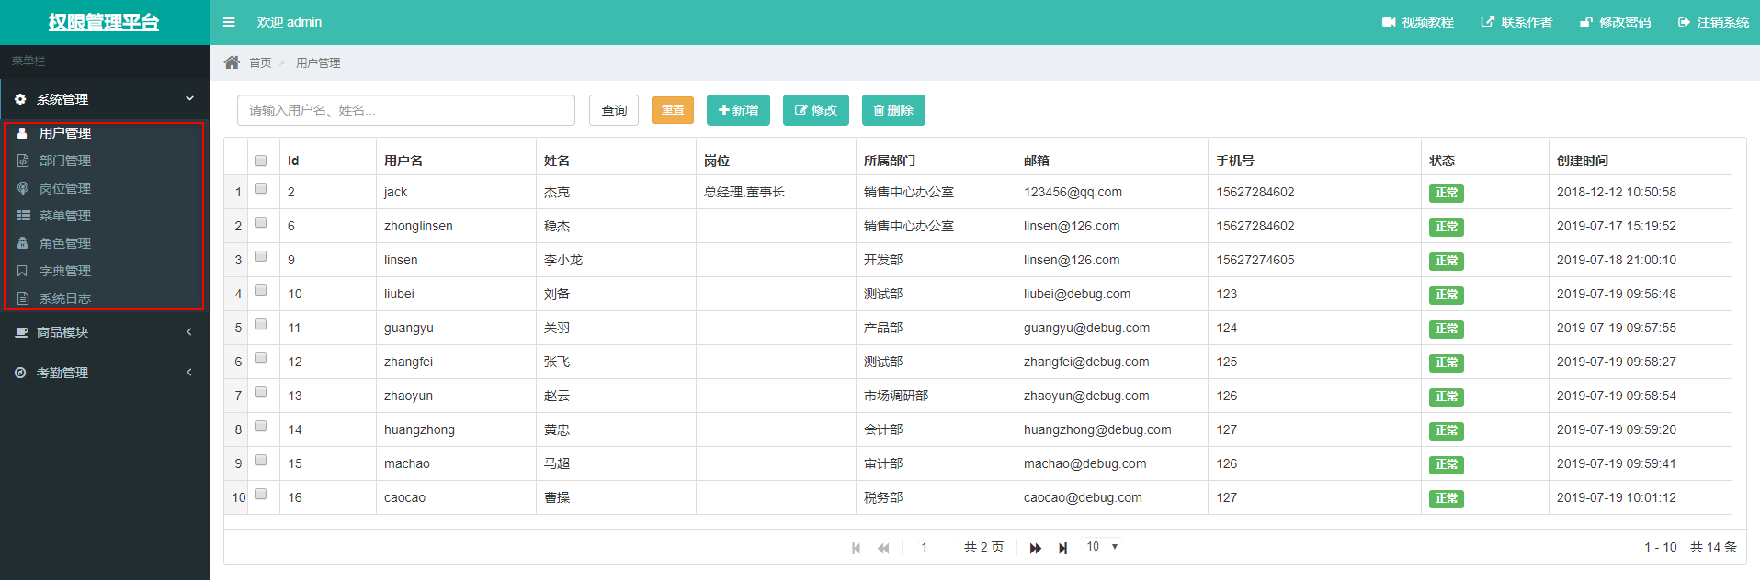
企业权限管理平台
作者：debug
课程整体介绍
分享、介绍并实战大家经常吹的、易于快速上手的一款权限管理平台 （可基于此做企业级二次开发、可充当任何项目的管理后台、毕业设计、练手项目等等！）

Slide 3
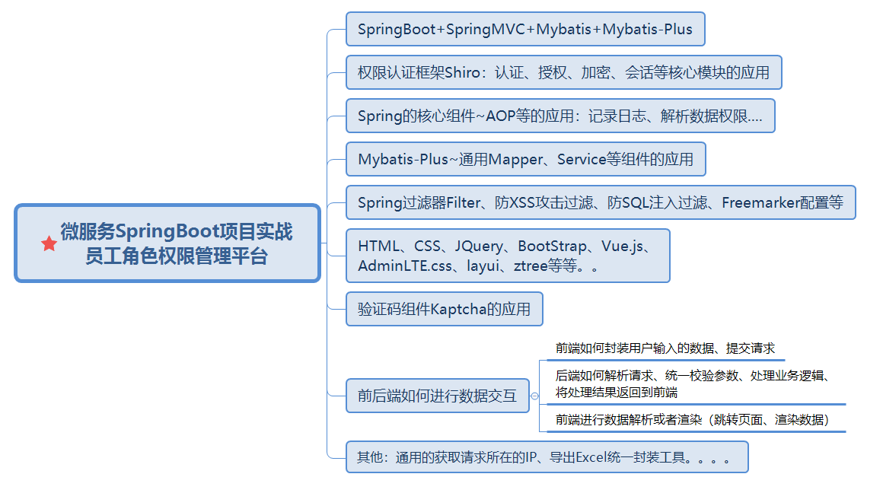
企业权限管理平台
作者：debug
核心技术列表

Slide 4
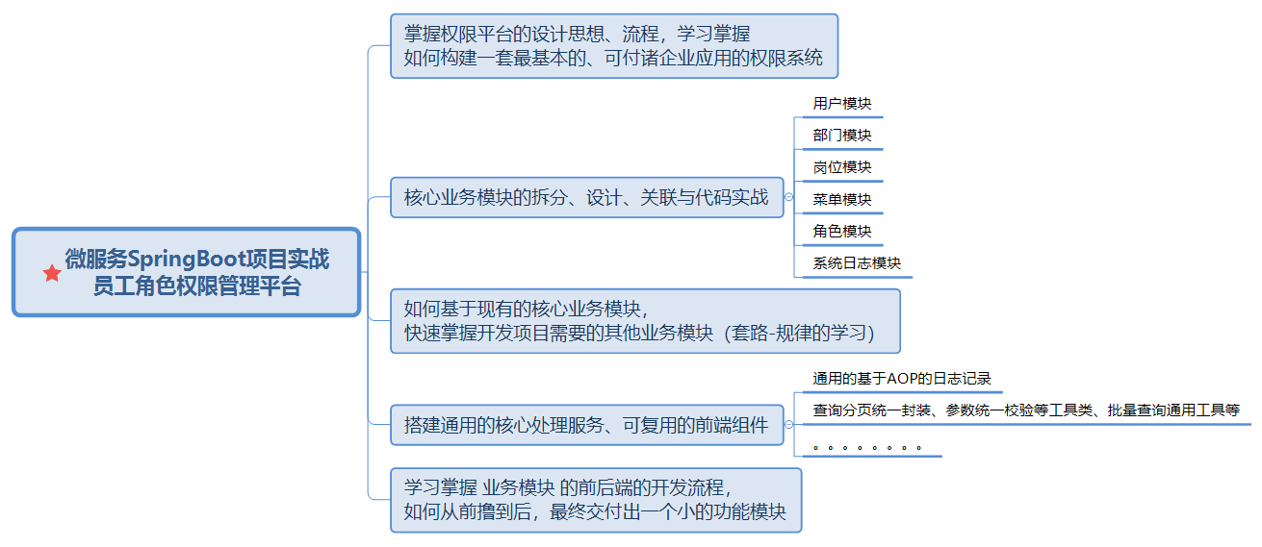
企业权限管理平台
作者：debug
课程要求与收益
要求：本课程属于SpringBoot+SpringMVC+Mybatis+Shiro+其他组件、Vue.js等前端框架的项目实战课程
因此：具备SpringBoot与Web MVC项目的开发基础；前端CSS、HTML、Jquery、Vue.js的基础最好有所涉及！

Slide 5
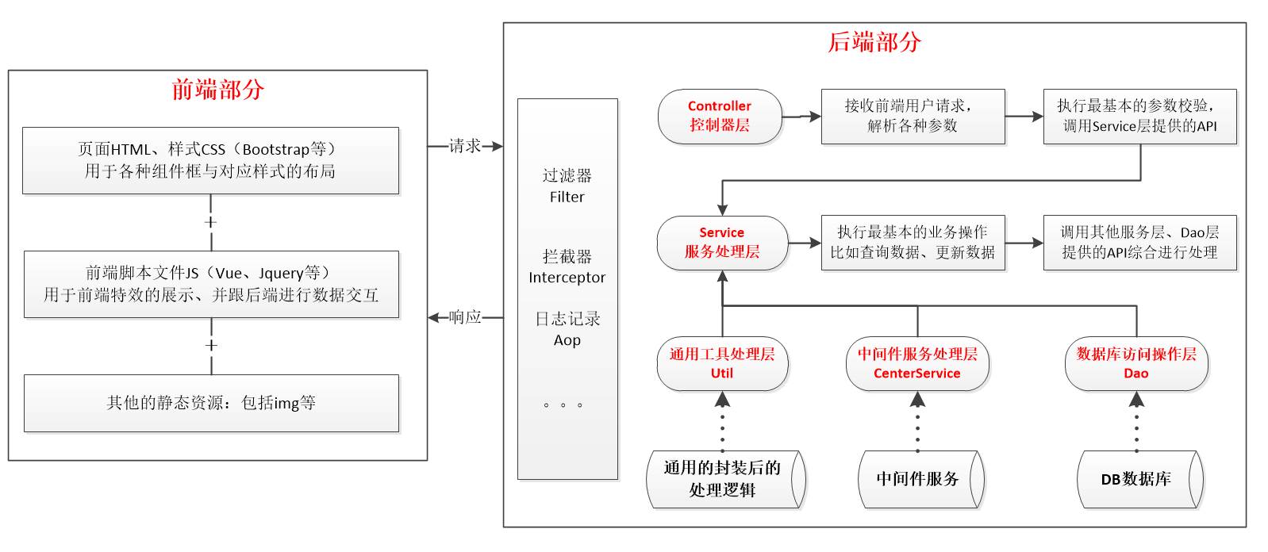
企业权限管理平台
作者：debug
系统开发与运行流程

Slide 6
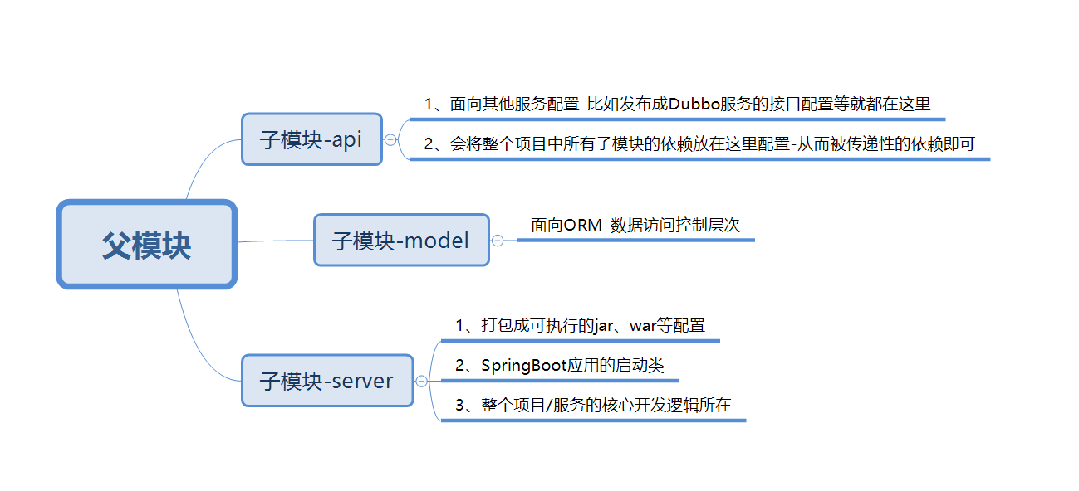
企业权限管理平台
作者：debug
微服务项目的搭建-SpringBoot搭建多模块项目

Slide 7
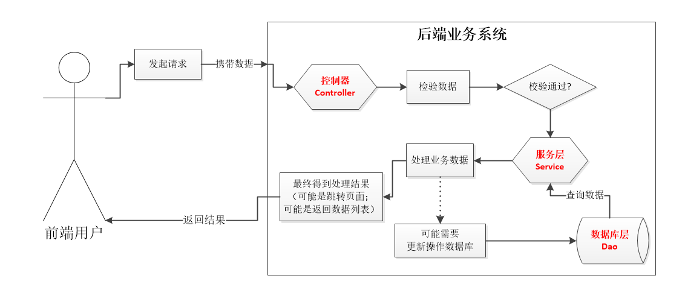
企业权限管理平台
作者：debug
微服务项目的搭建-体验MVC的开发流程

Slide 8
企业权限管理平台
作者：debug
微服务项目的搭建-引入热部署工具Devtools
步骤一：引入 Spring-boot-devtools 的依赖Jar
步骤二：开启 IDEA 自动编译及 automake 功能
参考链接：https://www.javazhiyin.com/32982.html

Slide 9
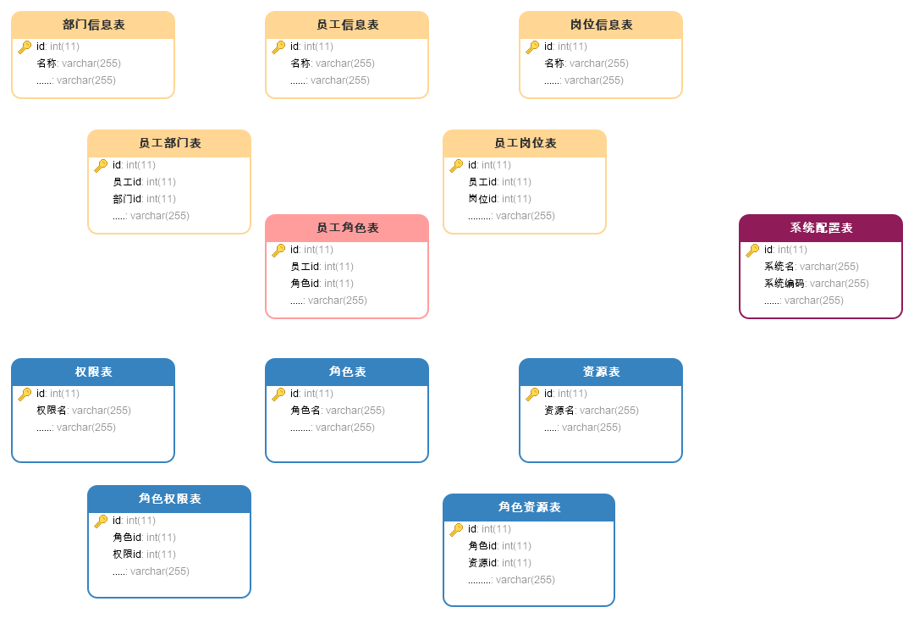
企业权限管理平台
作者：debug
微服务项目的搭建-数据库详细设计与Mybatis逆向工程

Slide 10
企业权限管理平台
作者：debug
用户登录模块-前端提交登录请求
步骤一：前端 login.html 布局好相应的页面与样式
步骤二：Vue实现数据字段的绑定与提交
Vue学习链接：https://cn.vuejs.org/v2/guide/index.html

Slide 11
企业权限管理平台
作者：debug
用户登录模块-Controller接收并处理登录请求
步骤一：允许Spring Web MVC应用~前端访问静态资源
步骤二：接收用户名、密码等字段信息

Slide 12
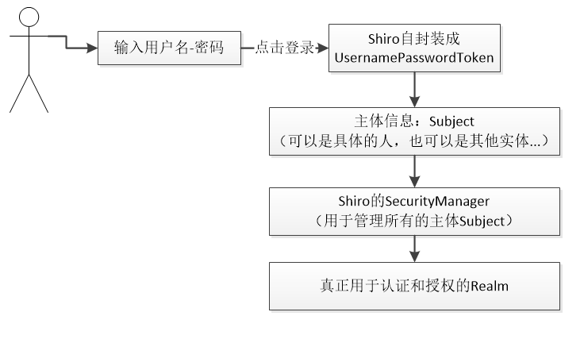
企业权限管理平台
作者：debug
用户登录模块-整合Shiro实现完整的用户登录一
步骤一：加入权限认证框架Shiro的相关依赖，并实现自定义注入Shiro相关组件的配置
步骤二：实现自定义的Realm，并重写其中的登录认证与密码匹配器逻辑

Slide 13
企业权限管理平台
作者：debug
用户登录模块-整合Shiro实现完整的用户登录二
内容一：补充上一节的 登录逻辑 的调试
内容二：加入加密的逻辑

Slide 14
企业权限管理平台
作者：debug
用户登录模块-Spring Boot整合Kaptcha验证码
步骤一：加入Google Kaptcha开发工具包所在的依赖Jar
步骤二：自定义注入Kaptcha生成验证码的配置Bean
步骤三：开发生成验证码、缓存验证码以及校验验证码的代码逻辑
参考链接：https://www.cnblogs.com/shihaiming/p/6993687.html

Slide 15
企业权限管理平台
作者：debug
用户登录模块-完善并回顾用户的整体登录流程

Slide 16
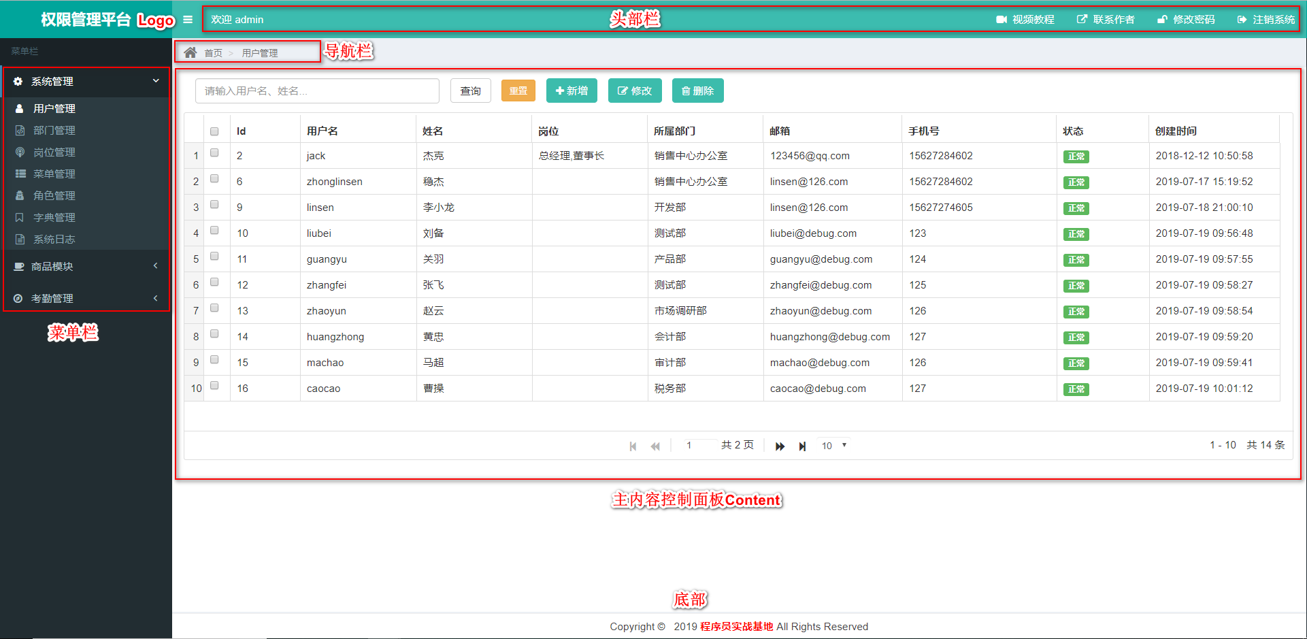
企业权限管理平台
作者：debug
主页模块-页面布局与获取当前登录用户详情

Slide 17
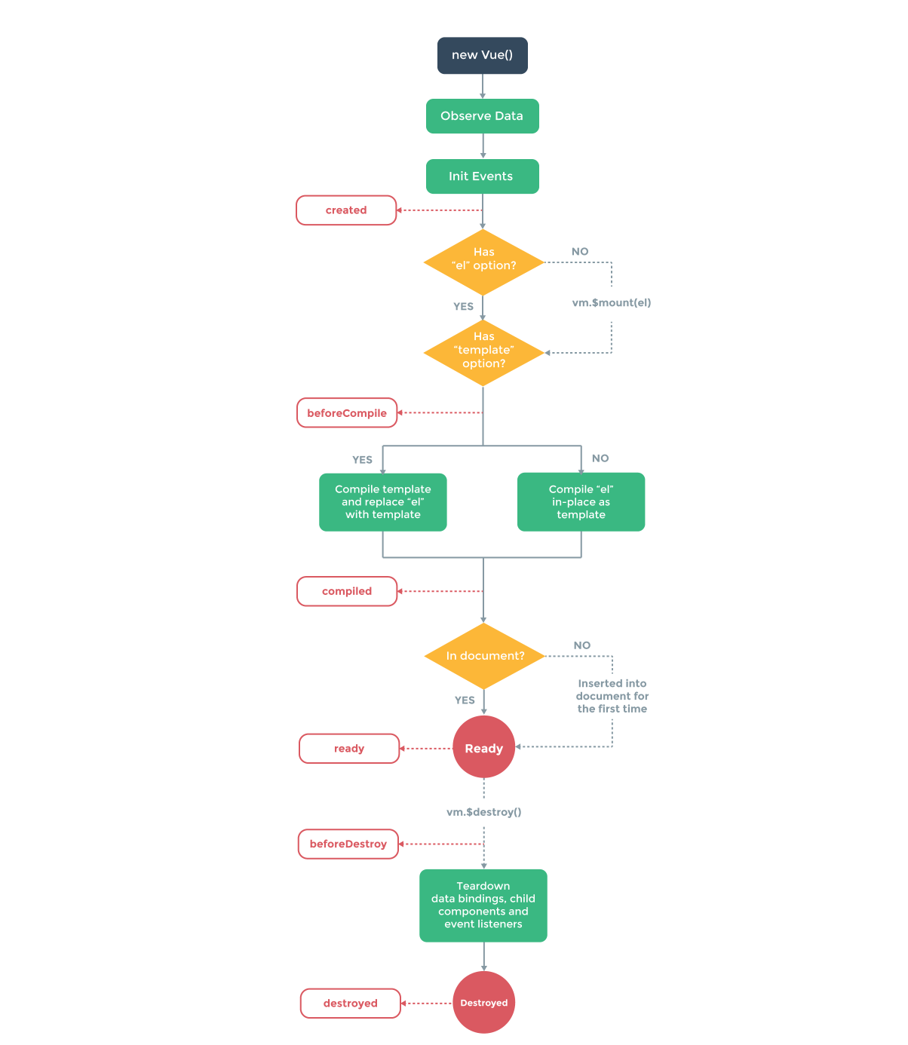
企业权限管理平台
作者：debug
主页模块-页面布局与获取当前登录用户详情

Slide 18
企业权限管理平台
作者：debug
主页模块-修改登录密码
步骤一：提交旧密码、新密码到达后端Controller修改密码的接口
步骤二：校验旧密码是否正确，然后更新新的密码到密码字段

Slide 19
企业权限管理平台
作者：debug
主页模块-静态生成导航菜单列表
核心内容：先静态生成相应的菜单列表；在后续开发实战 菜单模块 时再回来动态生成

Slide 20
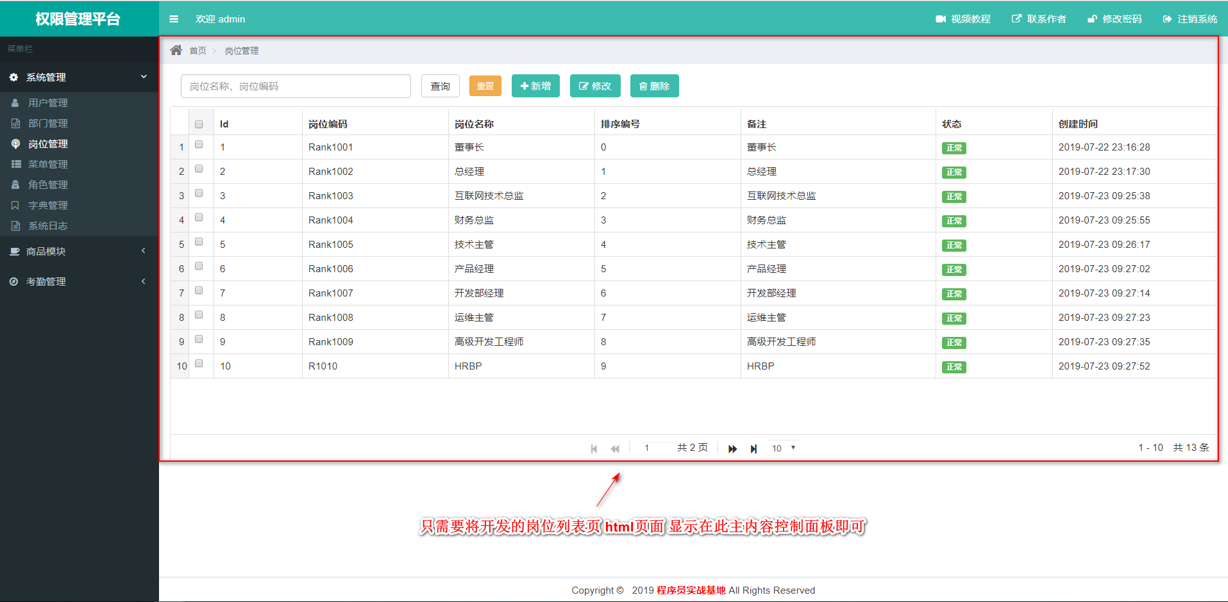
企业权限管理平台
作者：debug
岗位模块-jqgrid页面布局与数据库表介绍

Slide 21
企业权限管理平台
作者：debug
岗位模块-jqgrid页面布局与数据库表介绍
核心内容：采用jqgrid实现数据的前后端交互与绑定 ~ 掌握参数的含义以及使用后，即可实现通用！
（1）jqgrid学习参考链接：https://github.com/FloweringVivian/jqGrid
（2）jqgrid学习参考链接：https://blog.mn886.net/jqGrid/
（3）jqgrid学习参考链接：https://blog.csdn.net/chenjunjun79/article/details/52002198

Slide 22
企业权限管理平台
作者：debug
岗位模块-列表分页展示与模糊查询一
核心内容一：自封装统一分页处理的查询工具类

Slide 23
企业权限管理平台
作者：debug
岗位模块-列表分页展示与模糊查询二
核心内容二：自封装适应于前端分页的分页工具类

Slide 24
企业权限管理平台
作者：debug
岗位模块-新增岗位
核心内容：自封装统一的参数校验工具类

Slide 25
企业权限管理平台
作者：debug
岗位模块-修改岗位
核心内容：使用自封装统一的参数校验工具类

Slide 26
企业权限管理平台
作者：debug
岗位模块-批量删除岗位
核心内容一：介绍两种常见的Mybatis 批量删除的Sql的写法
核心内容二：自封装将列表转化为 元素 + , 拼接的字符串 工具类

Slide 27
企业权限管理平台
作者：debug
岗位模块-整体回顾
内容：没错，我们确实就是讲了 C R U D ！ 但是，希望大家学到的不仅仅只是CRUD，也不仅仅只是Ctrl+C Ctrl+V
真谛：而是从CRUD的撸码过程中，对代码进行思考，自封装、重构属于自己的工具，以用于快速的开发其他模块或项目

Slide 28
企业权限管理平台
作者：debug
部门模块-treeGrid与treeTable页面布局与数据库表介绍
treeGrid参考链接1：https://www.jqueryscript.net/demo/Collapsible-Data-Grid-Plugin-With-jQuery-Treegrid/
treeGrid参考链接2：https://mrbird.cc/jQuery-TreeGrid.html

Slide 29
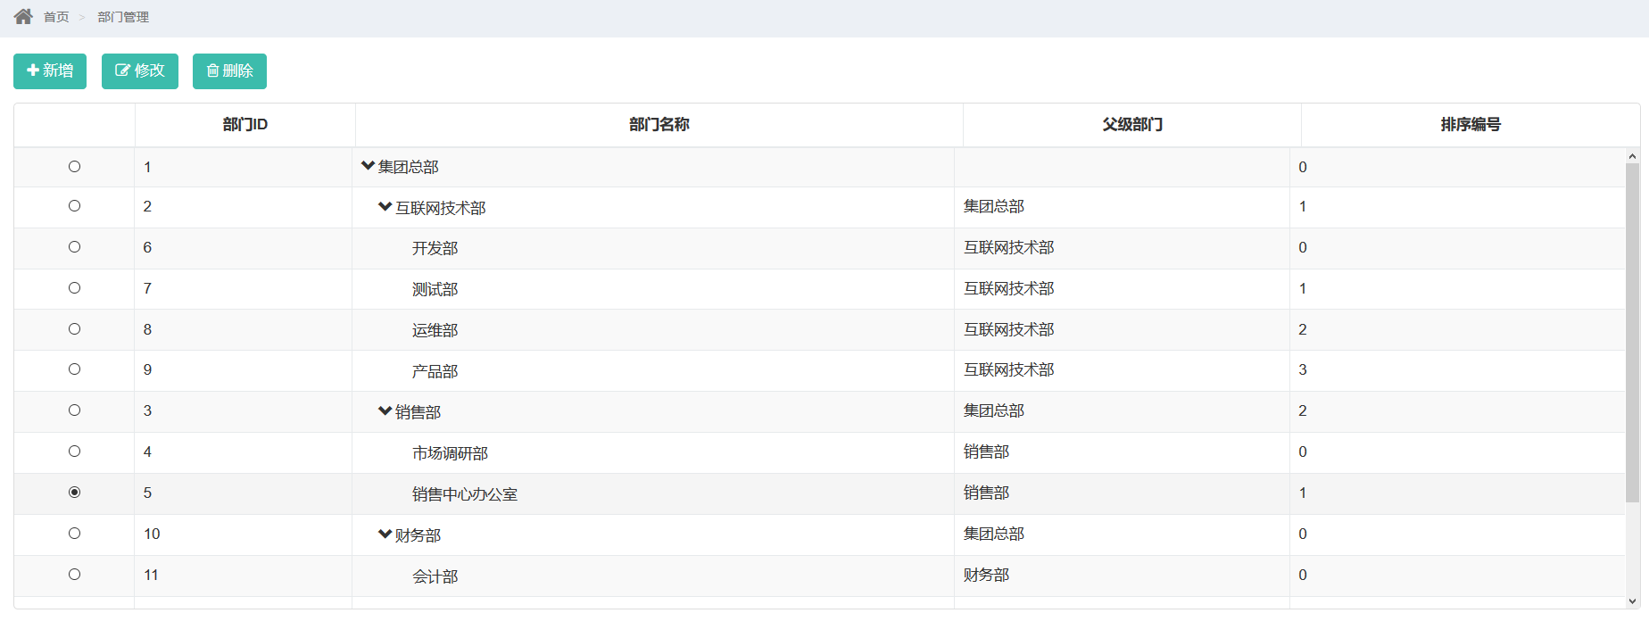
企业权限管理平台
作者：debug
部门模块-列表层级展示
注意点：部门列表的展示将涉及到 用户的数据权限（角色分配） 后续会补充上！

Slide 30
企业权限管理平台
作者：debug
部门模块-新增部门与ztree组件介绍
ztree参考链接1：https://blog.csdn.net/qq_30715329/article/details/81203491
ztree参考链接2：https://blog.csdn.net/xzm_rainbow/article/details/16860067
ztree参考链接3：https://www.sxt.cn/manual/zTree3.2/api/API_cn.html

Slide 31
企业权限管理平台
作者：debug
部门模块-获取部门详情与修改部门

Slide 32
企业权限管理平台
作者：debug
部门模块-删除部门
注意：如果有子部门，则不允许删除！

Slide 33
企业权限管理平台
作者：debug
部门模块-整体回顾
核心内容：最大的功臣其实是treeGrid + treeTable 以及 ztree。

Slide 34
企业权限管理平台
作者：debug
菜单模块-页面布局与数据库表介绍
核心内容：仿照 “部门模块” 的 treeGrid 和 treeTable 进行页面的布局
差异之处：“菜单模块”涵盖了“目录”、“菜单”与“按钮”，即“资源”和 “操作”，故而需要有类型区分

Slide 35
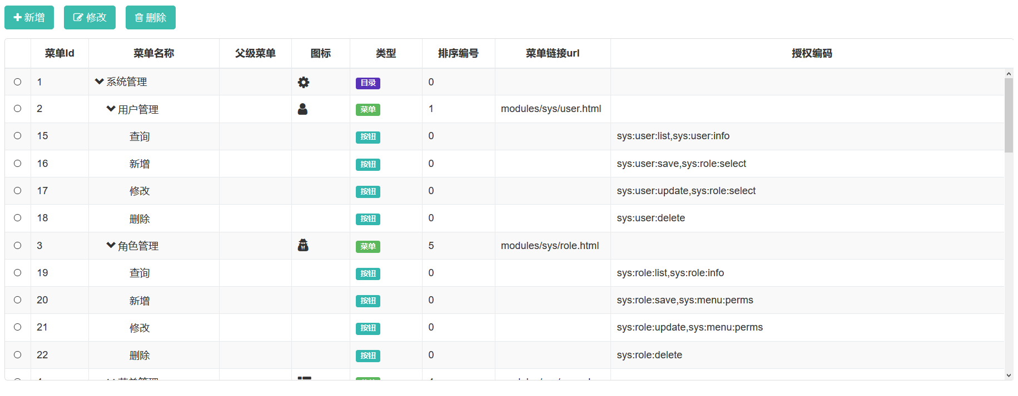
企业权限管理平台
作者：debug
菜单模块-列表层级展示
核心内容：也是同样的将后端返回的 数据列表 塞回给到前端 treeGrid、treeTable 进行绑定以及铺展

Slide 36
企业权限管理平台
作者：debug
菜单模块-新增菜单一
核心内容：同样是需要借助 ztree树形插件 进行绑定实现

Slide 37
企业权限管理平台
作者：debug
菜单模块-新增菜单二
核心内容：同样是需要借助 ztree树形插件 进行绑定实现

Slide 38
企业权限管理平台
作者：debug
菜单模块-获取菜单详情与修改菜单
核心内容：没啥好说的，直接根据 ID 获取 以及 更新 即可

Slide 39
企业权限管理平台
作者：debug
菜单模块-删除菜单
核心内容：删除菜单还是得谨慎、因为一删除就意味着左边的菜单导航栏就找不回来了！！

Slide 40
企业权限管理平台
作者：debug
菜单模块-整体回顾
核心内容：前端模块几乎可以借鉴“部门模块”的前端组件 ；CRUD与层级列表、树形展示
后续内容：递归 实现首页左边导航菜单的获取；结合Shiro、Freemarker实现前端、后端操作权限、数据权限的控制

Slide 41
企业权限管理平台
作者：debug
角色模块-页面布局与数据库表介绍
核心内容一：角色信息表、角色~菜单关联记录表（操作权限与资源控制）、角色~部门关联记录表（数据权限控制）
核心内容二：前端组件采用 jqgrid插件 实现 列表展示；ztree插件 实现菜单、操作和数据权限的树形展示

Slide 42
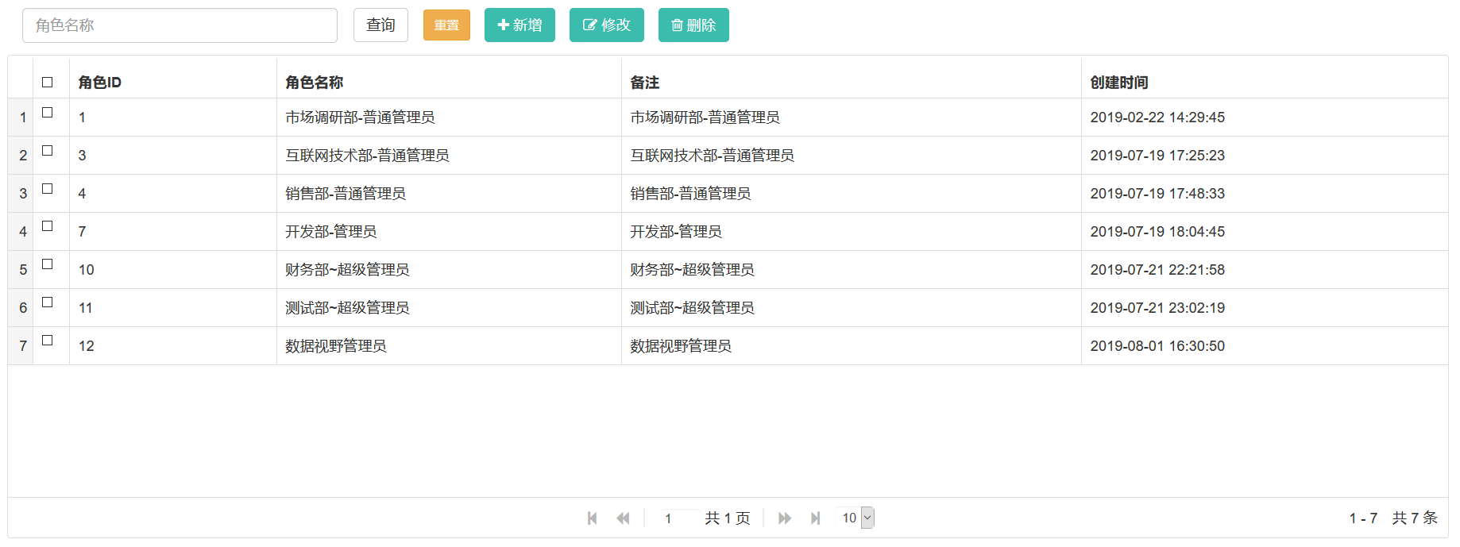
企业权限管理平台
作者：debug
角色模块-列表分页展示与模糊查询
核心内容：撸起袖子直接干！！！

Slide 43
企业权限管理平台
作者：debug
角色模块-新增角色
核心内容一：角色对应的菜单、角色对应的部门 的树形展示
核心内容二：插入角色信息的同时、也插入对应的 角色~菜单关联信息、角色~部门关联信息

Slide 44
企业权限管理平台
作者：debug
角色模块-获取详情与修改角色
核心内容：除了需要角色本身的信息外，还需要获取该角色已经维护好的菜单、部门数据列表

Slide 45
企业权限管理平台
作者：debug
角色模块-删除角色
核心内容：删除角色时也需要将其对应的菜单、数据、用户的关联记录一并删除！！！

Slide 46
企业权限管理平台
作者：debug
角色模块-整体回顾
核心内容：重点在于理解其中的关联关系（思想） ~ 所有的权限系统几乎都是由此演变而来的！！！

Slide 47
企业权限管理平台
作者：debug
用户模块-页面布局与数据库表介绍
核心内容一：前端模块也是借助 jqgrid插件 实现数据绑定与列表展示的！
核心内容二：数据库表包括 用户表、用户~角色关联表、用户~岗位关联表

Slide 48
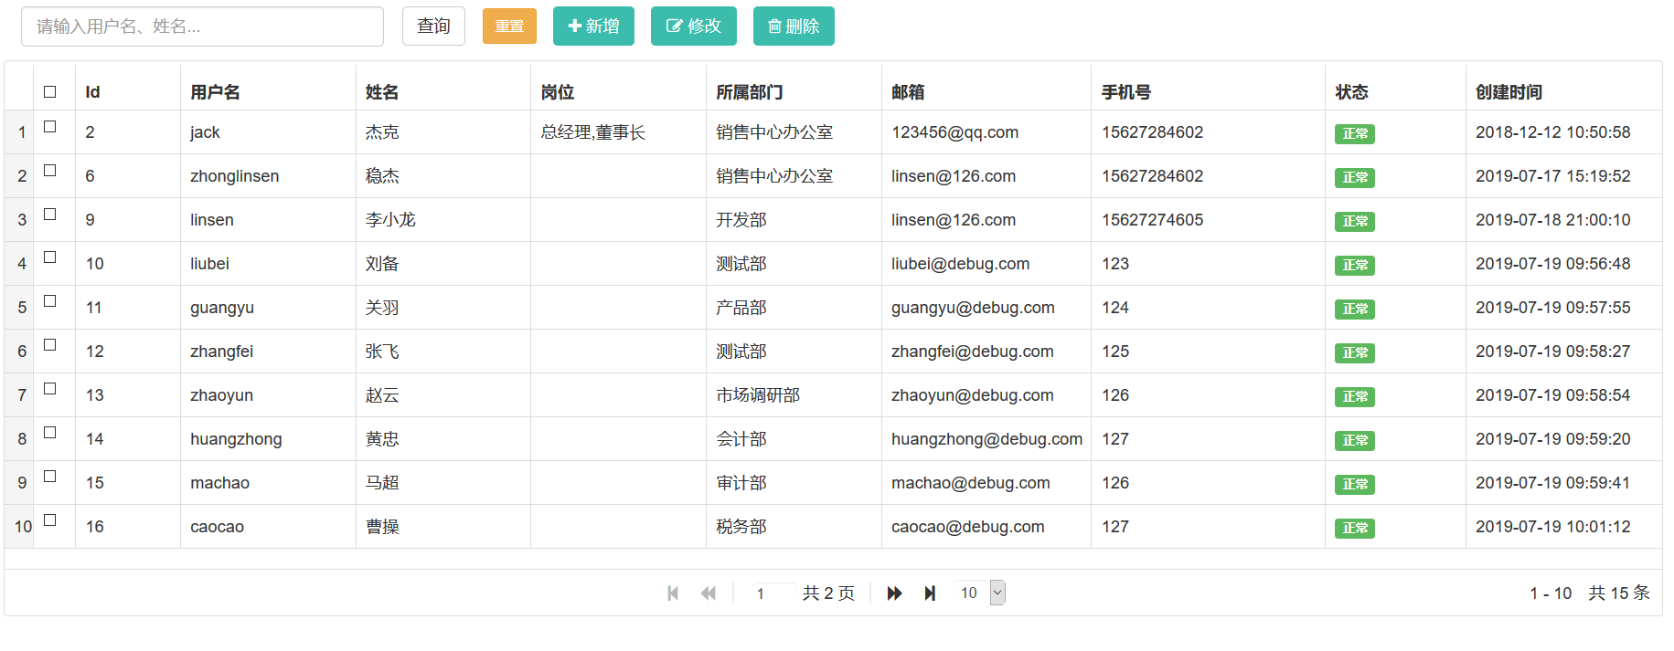
企业权限管理平台
作者：debug
用户模块-列表分页展示与模糊查询

Slide 49
企业权限管理平台
作者：debug
用户模块-新增用户一
核心内容一：获取部门层级树、获取角色、岗位列表！！
核心内容二：生成用户实体的加密密码串、插入用户记录信息！
核心内容三：同时插入 用户~角色 用户~岗位 关联关系信息！

Slide 50
企业权限管理平台
作者：debug
用户模块-新增用户二
核心内容一：获取部门层级树、获取角色、岗位列表！！
核心内容二：生成用户实体的加密密码串、插入用户记录信息！
核心内容三：同时插入 用户~角色 用户~岗位 关联关系信息！

Slide 51
企业权限管理平台
作者：debug
用户模块-获取用户详情与修改用户
核心内容一：获取用户详情、以及对应的部门、角色、岗位详情等
核心内容二：除了更新用户本身的信息之外，还需要先清除旧的 “用户~角色”、“用户~岗位”关联信息，再插入新的

Slide 52
企业权限管理平台
作者：debug
用户模块-删除用户
核心内容：批量删除用户的同时，也需要将 “用户~角色”、“用户~岗位”的关联信息删除！！！

Slide 53
企业权限管理平台
作者：debug
用户模块-重置用户密码
核心内容：批量重置用户密码！！！

Slide 54
企业权限管理平台
作者：debug
用户模块-整体回顾
核心内容：更新维护用户信息的同时，需要先将 “用户~角色”、“用户~岗位”的旧关联信息删除，再插入新的关联信息

Slide 55
企业权限管理平台
作者：debug
菜单与数据权限模块-整合Shiro实现资源授权一
核心内容：获取当前登录用户所分配的角色列表，从而间接获取其对应的 “操作权限”
Shiro的权限控制：采用 “字符串 + 逗号 , ”的形式拼接而成，塞在权限控制字段，最终实现权限（操作权限）控制的！
权限字段：Permission

Slide 56
企业权限管理平台
作者：debug
菜单与数据权限模块-整合Shiro实现资源授权二
核心内容：为核心业务模块添加 操作权限 限制，同时统一捕获没有授权的异常并返回！

Slide 57
企业权限管理平台
作者：debug
菜单与数据权限模块-整合Freemarker实现前端操作权限控制
核心内容：为核心业务模块添加 操作权限 限制，同时统一捕获没有授权的异常并返回！

Slide 58
企业权限管理平台
作者：debug
菜单与数据权限模块-操作权限实战小结
核心内容：Freemarker 把控了前端操作的入口（控制了其显示与否）；Shiro 把控了后端操作的入口

Slide 59
企业权限管理平台
作者：debug
菜单与数据权限模块-部门列表层级展示一
核心内容一：需要加上 “用户~角色”、“角色~部门” 的层级查询
核心内容二：部门数据视野 = 在前端界面为用户勾选的“部门权限列表” + 用户本身所在的部门及其子部门
用户本身所在的部门及其子部门 ~ 将采用递归获取的方式获取

Slide 60
企业权限管理平台
作者：debug
菜单与数据权限模块-部门列表层级展示二
核心内容一：需要加上 “用户~角色”、“角色~部门” 的层级查询
核心内容二：部门数据视野 = 在前端界面为用户勾选的“部门权限列表” + 用户本身所在的部门及其子部门
用户本身所在的部门及其子部门 ~ 将采用递归获取的方式获取

Slide 61
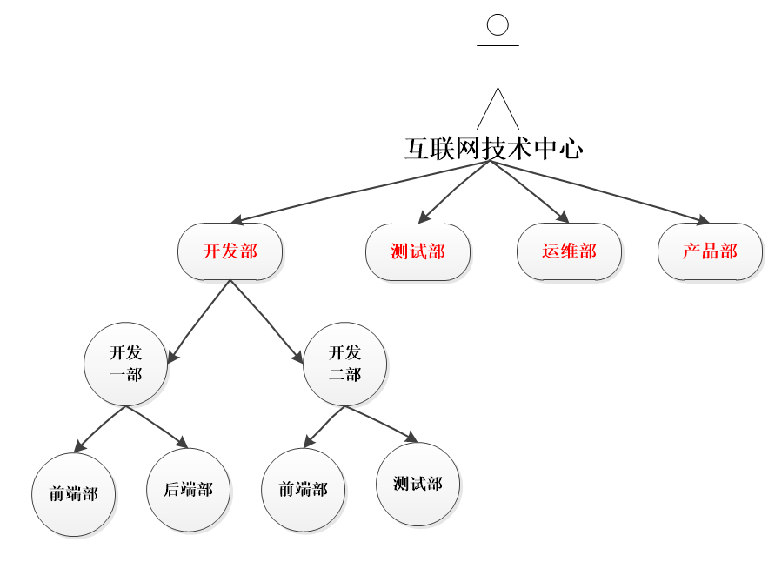
企业权限管理平台
作者：debug
菜单与数据权限模块-部门列表层级展示三
核心内容：递归思想介绍；完善部门层级列表展示

Slide 62
企业权限管理平台
作者：debug
菜单与数据权限模块-动态获取首页左边菜单栏一
核心内容一：左边菜单导航栏展示的资源：目录 + 菜单 （具有层级关系）
核心内容二：递归获取、并处理菜单的层级关系
核心内容三：需要加上 “用户~角色”、“角色~菜单” 的层级查询

Slide 63
企业权限管理平台
作者：debug
菜单与数据权限模块-动态获取首页左边菜单栏二
核心内容二：涉及跟 角色分配资源 相关的 数据权限 ~ 用户 → 角色 → 菜单；故而菜单栏应只展示其数据视野内的列表

Slide 64
企业权限管理平台
作者：debug
其他业务模块-基于Spring AOP实现日志记录一
核心内容：数据库表的设计以及掌握切面、切点、通知的概念以及应用

Slide 65
企业权限管理平台
作者：debug
其他业务模块-基于Spring AOP实现日志记录二
核心内容：将其应用至所有需要加上 日志记录 的模块对应的Controller的操作方法上！！！

Slide 66
企业权限管理平台
作者：debug
其他业务模块-日志模块简要介绍

Slide 67
企业权限管理平台
作者：debug
其他业务模块-字典模块简要介绍

Slide 68
企业权限管理平台
作者：debug
其他业务模块-防XSS攻击与防SQL注入攻击
核心内容一：其实就是自定义一个 Filter ，用于过滤前端可能发起的 XSS攻击，确保web应用访问的安全性！
XSS攻击参考链接：https://blog.csdn.net/u014411966/article/details/78164752
核心内容二：其实也是自定义一个 Filter ，用于过滤前端发起 “查询”操作时可能带来的风险关键字（DROP、DELETE等）
SQL注入攻击参考链接：https://www.itread01.com/content/1547237054.html

Slide 69
企业权限管理平台
作者：debug
其他业务模块-考勤记录管理介绍
核心内容一：掌握 下拉框、日期框等组件的应用（可用于直接复用）
核心内容二：掌握基于原生的 Mybatis 写复杂的数据库查询Sql
核心内容三：自封装一套适用于独立业务模块的 Excel导出 处理类

Slide 70
企业权限管理平台
作者：debug
总结-如何快速开发业务模块
步骤：理解需求 → 设计数据库表 → 前端页面布局 → 列表分页与查询、增加、修改、删除 → 根据需要进一步完善！

Slide 71
企业权限管理平台
作者：debug
总结-如何打包部署运行项目
核心内容一：采取传统的做法即可！！
核心内容二：基于 wagon 工具 以及 IDEA的ssh session组件 实现！
基于IDEA配置SSH Session~直接访问Linux服务器：https://blog.csdn.net/u010588262/article/details/72235842
基于IDEA上传文件到Linux服务器：链接同上
基于IDEA + Maven的命令一键打包部署运行项目：https://segmentfault.com/a/1190000015990334
Maven上传部署运行：clean install package wagon:upload-single wagon:sshexec

Slide 72
企业权限管理平台
作者：debug
总结-课程总结与建议
建议一：纸上得来终觉浅，绝知此事要躬行，一定要多敲，边敲边理解，边敲边思考
建议二：整个课程完结之后自己要进行整体的回顾，包括模块的整体业务流程、出现的常见问题以及问题的解决方案！
建议三：一定要自己设想出一个业务模块，然后从头撸到尾，这样才能掌握过程中涉及到的相关技术栈，否则，都是空谈
建议四：别小看这套权限平台，这绝对不仅仅是个权限平台，更是一个 业务系统 通用化的 “后端管理平台”

